Slide 1
Plasmid 순수분리

Slide 2
Alkaline lysis에 의한 plasmid DNA 분리
1. 세포를 수확
-4C, 5000~10000 xg에서 10분간 원심분리하고 상층액을 버림
2. 세포현탁용 용액(cell resuspension solution, 세포를 부유시키는 용액)에 세포를 현탁시킨다
-RNase A: RNA 분해
-EDTA : DNA 분해 효소 억제
3세포용해 용액(cell lysis solution, NaOH와 SDS를 포함하는 용액 사용)을 섞는다
높은 pH(강 알칼리)가 세균의 세포벽을 파괴: pH를 높이기 위해 NaOH 사용
SDS는 세포막을 파괴하고 단백질을 변성
높은 pH는 DNA를 변성시킨다(염기짝 형성에 관여하는 수소결합을 파괴하여 2중가닥을 단일가닥으로 바꿈)

Slide 3
4. 중화용액(3M potassium acetate, pH5.3)을 섞는다
-Plasmid DNA는 재생(2중나선으로 됨), 염색체 DNA는 재생 안되고, 변성된 단백질, SDS와 함께 침전
5. 원심분리하여 상층액을 회수
6. phenol/chloroform 추출
7. EtOH 침전
위 6, 7 대신 크로마토그라피로 분리 가능

Slide 5
알코올 첨가하여 섞은 후 원심분리한 상태

Slide 6
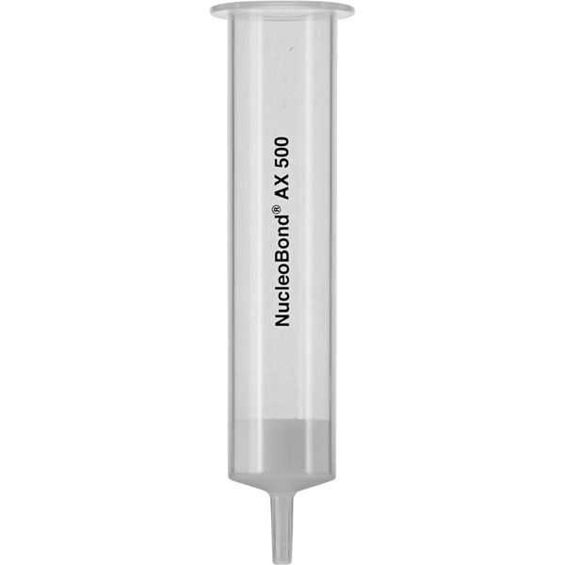
염 농도가 높은 용액에서는 DNA가 column에 부착, 염농도가 낮은 용액(물)에서는 용출

Slide 7
DNA-binding spin column을 이용한 방법

Slide 8
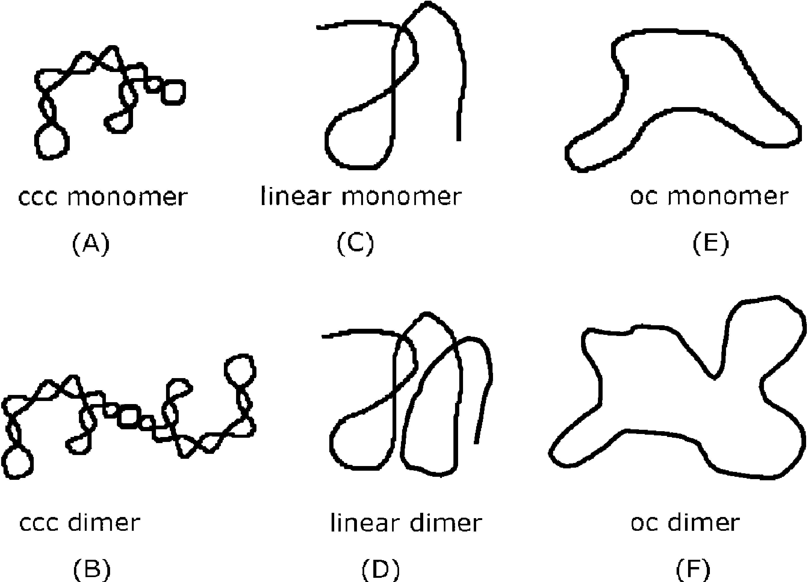
순수 분리된 plasmid의 형태
CCC: covalently closed circle, supercoil
OC : open circle, nicked circle

Slide 9
Dimer 가 없는 경우

Slide 10
단선 plasmid가 있는 경우: 분리 과정의 중화 과정에서 재생이 덜된 경우

